Slide 2
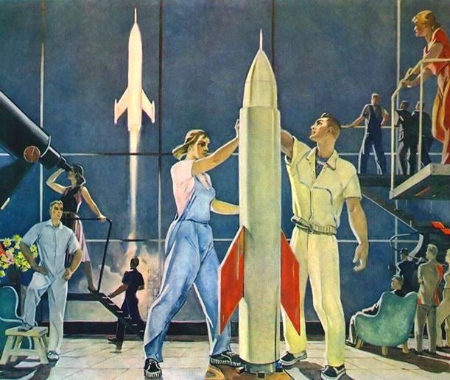
Инженерный класс
в цифровой школе проектных технологий
зам. дир по НМР МОУ СОШ 29, лауреат премии правительства РФ в области образования
к.т.н. Царьков И.С.
ММСО, 2020
Notes:
Сейчас только ленивый не говорит об инженерном, образовании, цифровизации и проектной деятельности. Вопрос в другом, насколько удается реализовать на практике эти, так широко используемые термины. Как эту деятельность сделать системной, результаты закономерными, а не уникальными, связанными либо с одаренными детьми, либо с гениальными педагогами. Опытом подобной деятельности в школе 29 г.Подольска, ее успехами и неудачами , мы и хотим поделиться с вами.

Slide 3
Вас приветствует школа №29
им. П.И.Забродина г.о. Подольск
Цифровая школа проектных технологий
Notes:
В школе 29 города Подольска уже 15 лет продолжается формирование мотивирующей интерактивной среды, которая стимулирует учащихся к выбору инженерных профессий, позволяет создать систему непрерывного инженерного образования 5 – 11, подготовить учащихся, обладающих академическими знаниями и профессиональными компетенциями для дальнейшего обучения по наиболее приоритетным направлениям отечественной науки и техники. Одним из важнейших педагогических инструментов развития нужных компетенций мы считаем проектную деятельность и позиционируем свою школу как цифровую школу проектных технологий.

Slide 4
Мотивирующая интерактивная среда школы
Техносфера цифровой школы
Информационно-коммуникационная среда школы
Проекты дополнительного образования
Инновационные технологии основного образования
Инструменты проектной деятельности
Проектная
платформа «Космодис 3.0»
Платформа
интернета вещей «GreenPL»
Центр научного творчества
«Поиск»
Центр дополнительного образования
Notes:
Мотивирующая среда школы формируется из техносферы школы и инструментов для проектной деятельности.

Slide 5
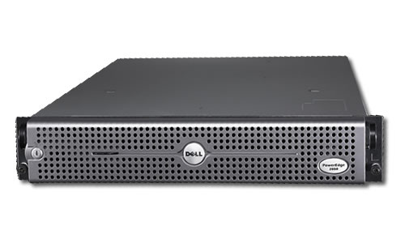
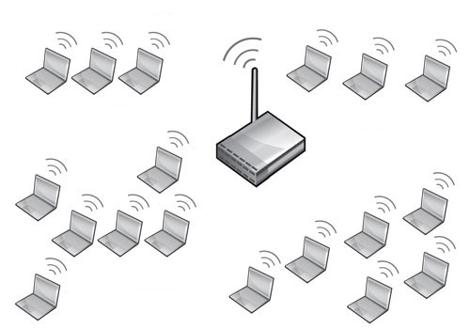
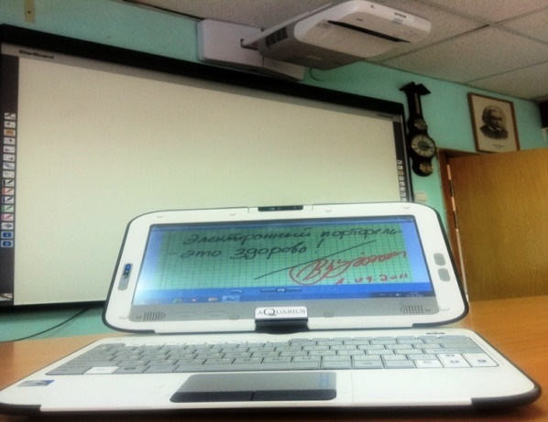
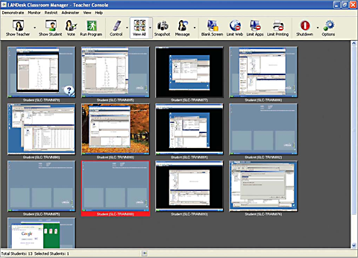
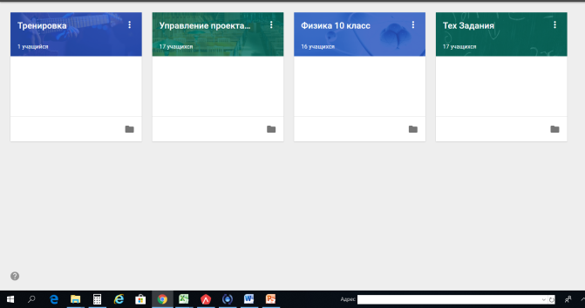
Информационно-коммуникационная среда школы
Гигабитный оптоволоконный интернет (unlimited)
100% Wi-Fi покрытие школы
13 многофункциональных серверов
100% покрытие интерактивными комплексами
Классная колаборация для Tехнологии «1:1»
Хранилище GOOGLE Classroom
Notes:
Фундаментом техносферы является инновационно-коммуникационная среда, базовые элементы которой показаны на слайде.

Slide 6
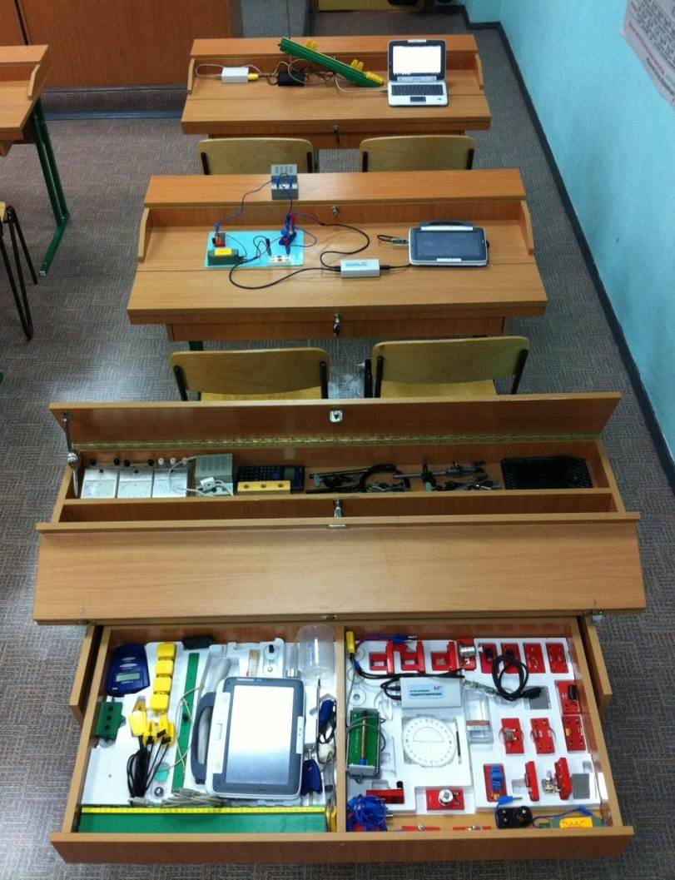
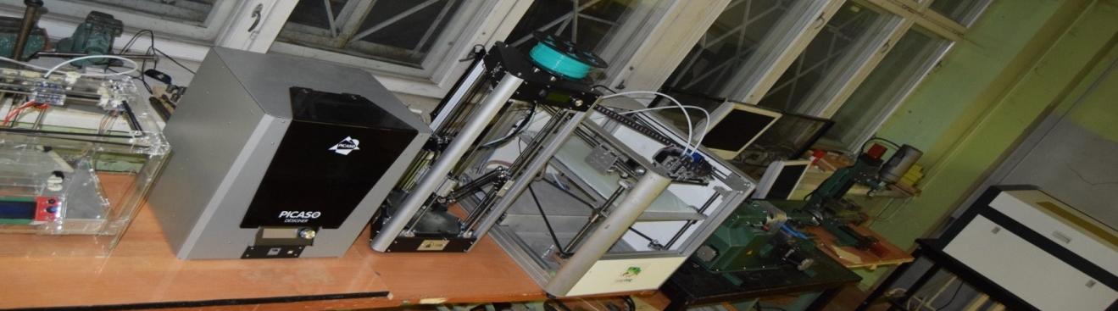
«Электронный портфель ученика»
Инновации основного образования
Цифровые лаборатории естественнонаучного цикла
Цифровой кабинет технологий
Notes:
Вторая составляющая техносферы - инновационные технологии основного образования, такие как электронный портфель учащегося, цифровые лаборатории естественнонаучного цикла и принципиально новый цифровой кабинет курса «Технологий» на базе 3D принтеров, станков с ЧПУ, лазерных резаков, робототехники и микроэлектроники.

Slide 7
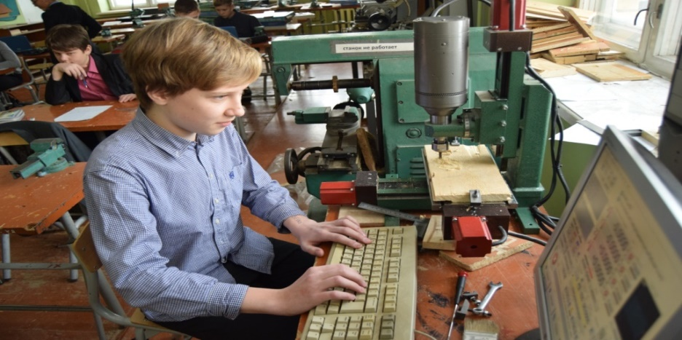
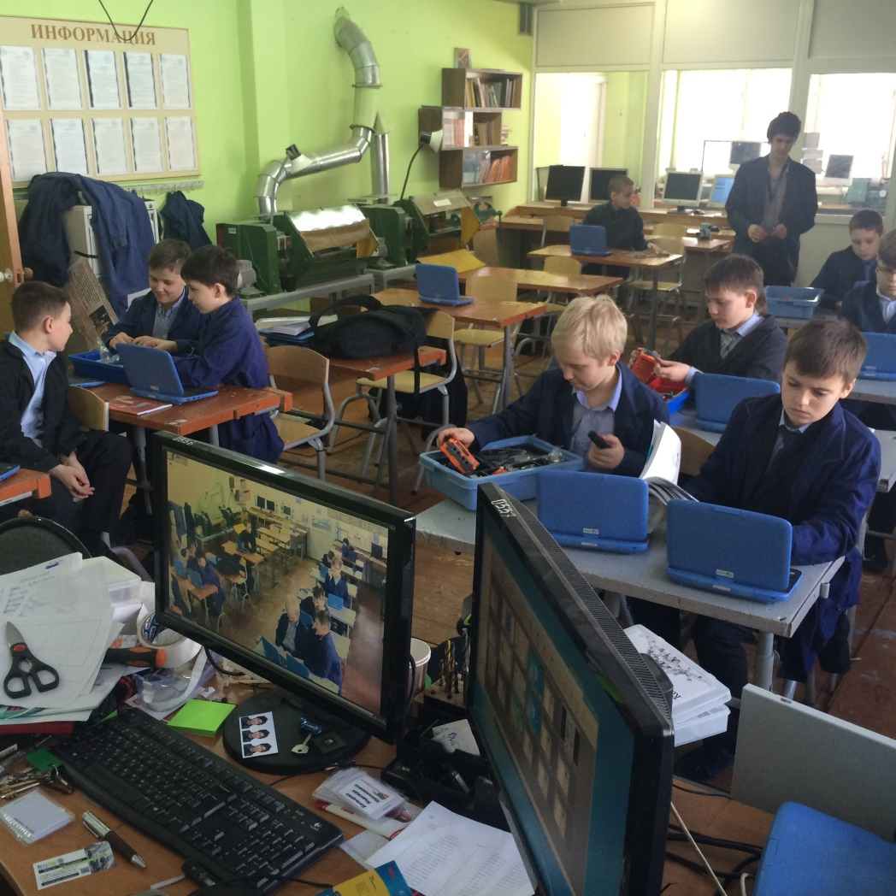
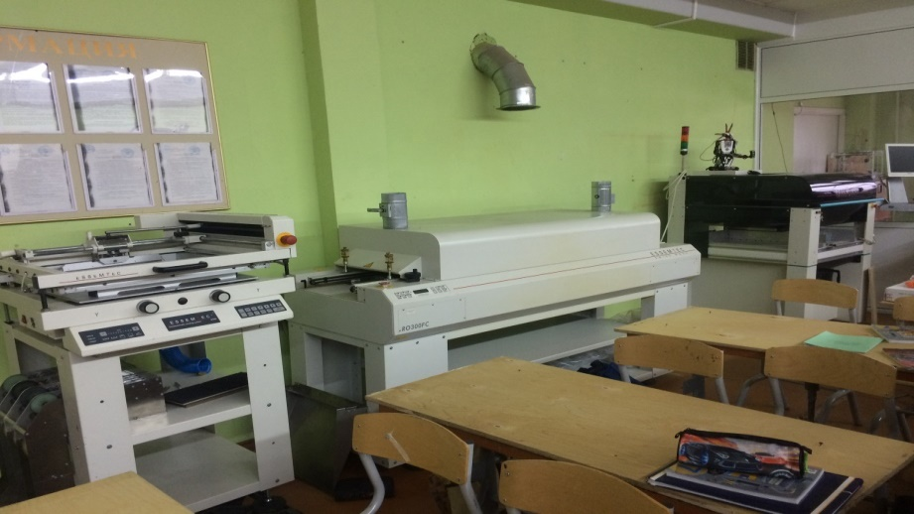
Инженерная пропедевтика 5-8
Notes:
Именно в курсе «Технологий» формируются будущие инженерные компетенции у учащихся и происходит отбор учеников с необходимыми качествами. Практическая работа с пятого класса на современном высокотехнологическом оборудовании с использованием компьютерных языков программирования, освоение основ робототехники и микроэлектроники позволяет учащимся к девятому классу в основном определится в своей профориентации.

Slide 8
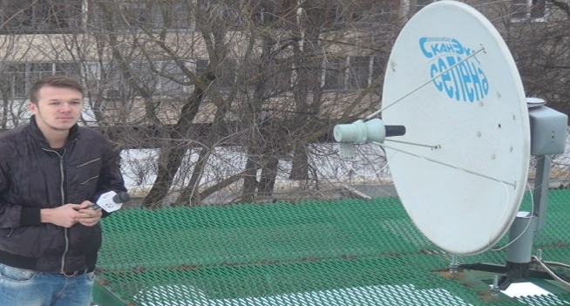
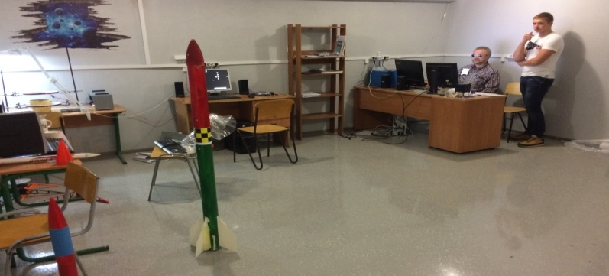
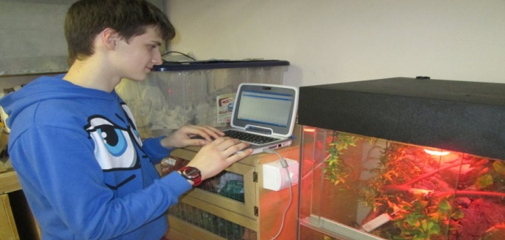
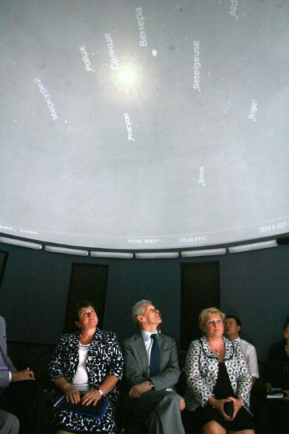
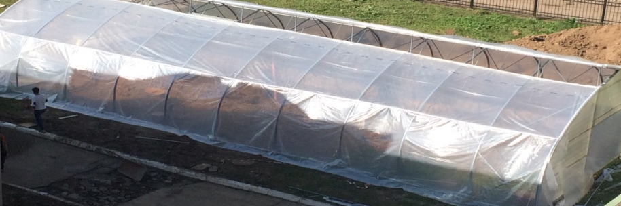
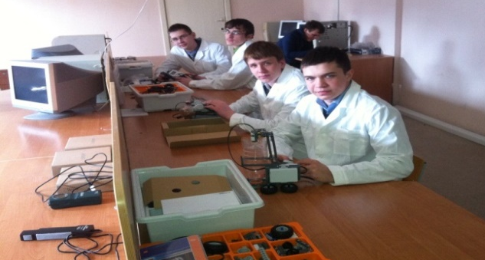
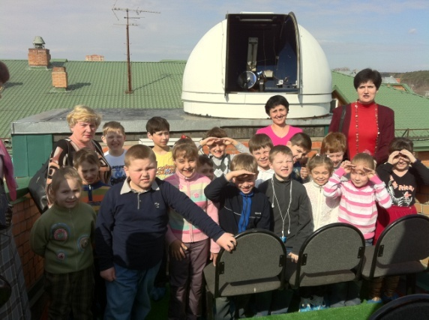
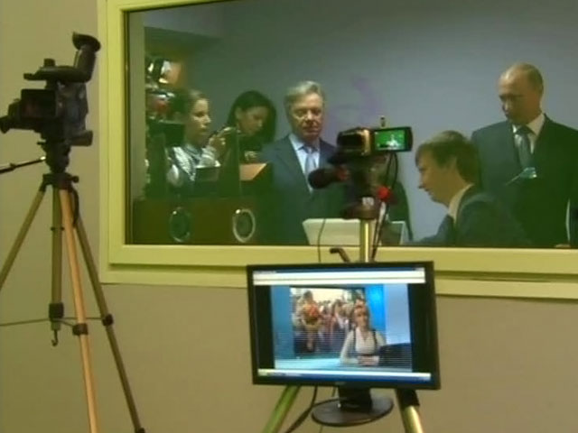
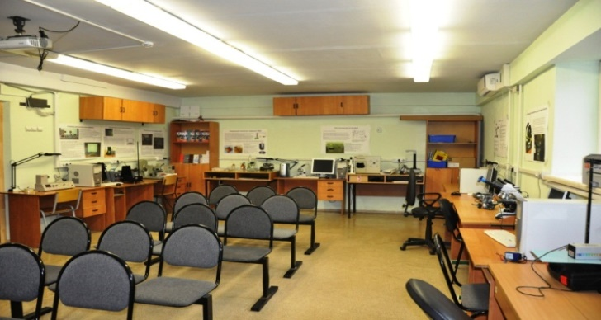
Проекты дополнительного образования
Центр космического мониторинга
Лаборатория космических исследований
Лаборатория биотехнологий
Лаборатория робототехники и 3D проектирования
Планетарий
Био-энергетический комплекс
Школьная обсерватория
Школьная киностудия
Нанолаборатория
Notes:
Инструменты дополнительного образования состоят из ряда инновационных технических объектов, предназначенных для ведения проектном деятельности учащихся:
автоматизированная обсерватория; цифровой планетарий; виртуальная студия и школьное телевидение; лаборатория космических исследований; центр космического мониторинга; лаборатория робототехники; лаборатория биотехнологий школьная нанолаборатория; био-энергетический комплекс на 5-ти возобновляемых источниках энергии.

Slide 9
Структура дополнительного образования
Лаборатория косми-
ческих исследований
Лаборатория 3D моделирования
Notes:
Дополнительное образование разбито на два больших кластера: астро-космический и естественнонаучный, а объединяет их искусство кино – виртуальная студия, успехи которой вполне значительны, в частности в 2017 году мы завоевали Гранпри во Франции в Каннах на детском кинофестивале художественных фильмов.

Slide 10
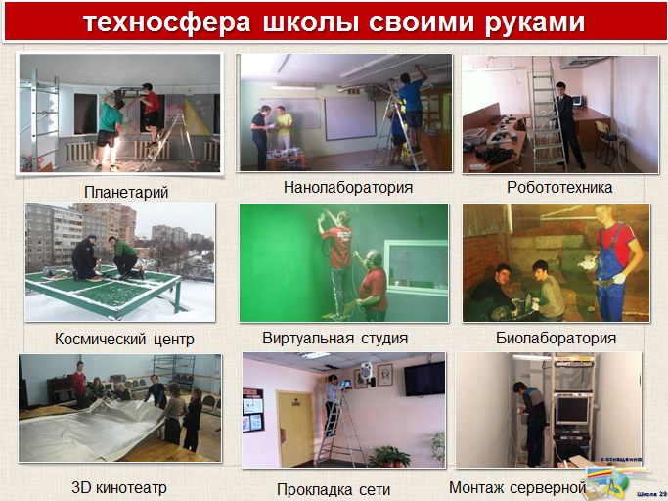
Notes:
Вся техносфера школы построена рукам наших учеников, а финансирование: это либо выигранные по конкурсу гранты, либо спонсорская помощь российских предприятий, либо ведущих мировых производителей образовательного оборудования.

Slide 11
Инструменты проектной деятельности
Notes:
Но чтобы говорить о реальной школе проектных технологий, необходимо созданную техносферу установить на четырех китах, на четырех инструментах, без которых полноценно реализовать все этапы проекта невозможно. А именно о «Центре научного творчества», о Центре дополнительного образования, о фестивале проектных работ «Космодис», и о платформе интернета вещей «Greenpl». Все эти инструменты в той или иной степени зарождались и разрабатывались на базе нашей школы.

Slide 12
Центр научного творчества «Поиск»
Председатель
Секретарь
Совет ЦНТ «Поиск» (руководители секций)
Секция математики
д.ф.-м.н. Губко В.М.
Секция физики
к.т.н. Царьков И.С.
Секция биологии
к.б.н. Тропин В.В.
Секция IT-технологий
Самойлов Н.Е.
Секция космических ап- паратов к.т.н. А.Ю. Шаенко
Секция психологии
к.пс.н.Старостина Ю.А.
Секция робототехники Бобырев А. Д.
Секция экологии
Удовик Ю.К.
Секция телевидения
Сергиенко А.В.
Секция астрономии
к.т.н. Царьков И.С.
Секция химии
Власенко Н.В.
Секция лингвистики
Пузырева С.Н.
Секция космической географии Грачев С.Е.
Секция археологии и краеведения Гаркавый В.
Секция инж. проекти-
рования Цуцких А.Ю.
Notes:
Главный традиционный инструмент, который управляет техносферой и отвечает за реализации проектов – это школьное научное общество, а теперь уже Центр научного творчества «Поиск», включающий 15 секций по самым разным наукам и технологиям. Руководители секций в абсолютном большинстве не учителя школы, а ученые, преподаватель вузов, технические специалисты.

Slide 13
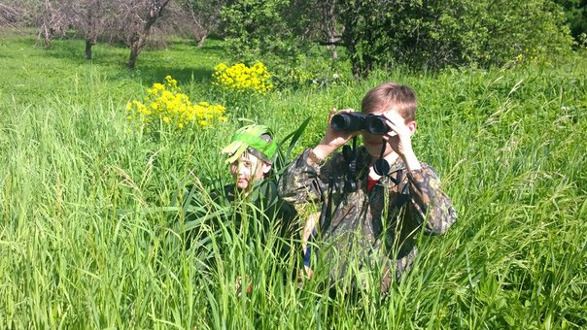
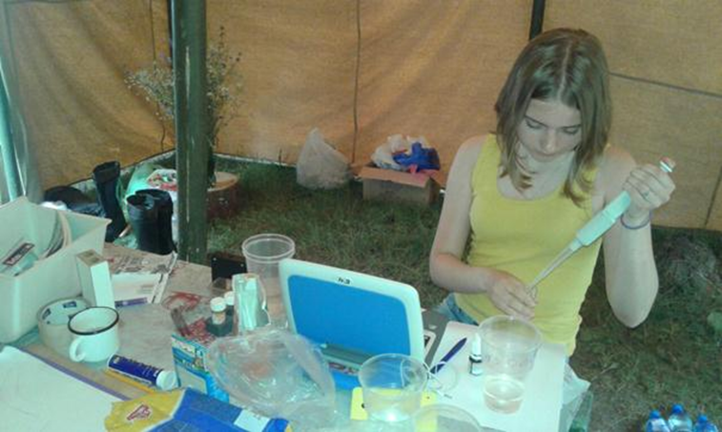
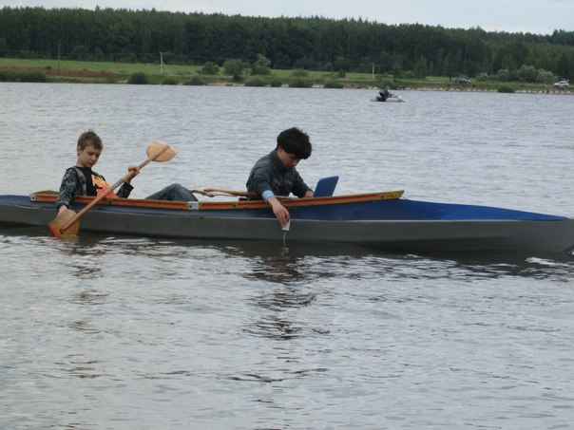
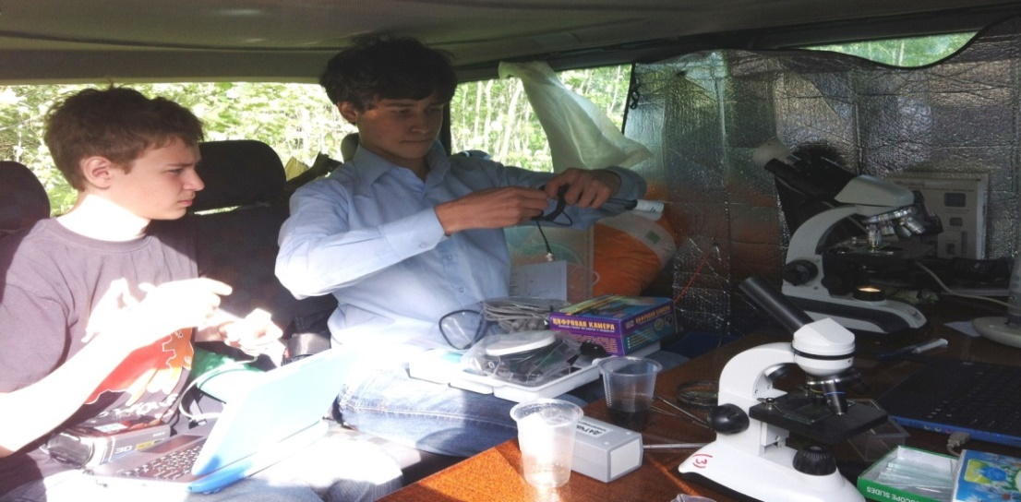
Проекты в полевых практикумах
Notes:
Проекты реализуются как в школе, так и во время полевых практикумов, которые проводятся круглый год на трех школьных базах в Тульской и Калужской областях.

Slide 14
Notes:
На этом слайде показана, как деятельность центра «Поиск»: исследования, экспедиции, слеты, так и результат деятельности – участие и победы на фестивалях и конкурсах проектных работ школьников самого высокого уровня.

Slide 15
Центр дополнительного образования
№ | Наименование программы | направленность | Возраст
1 | Вселенная ХХI века (основы астрономии) | естественнонаучная | 16 - 17
2 | Возобновляемая энергетика - дорога в экологическое завтра | естественнонаучная | 13 - 15
3 | Земля из космоса (Космическая география) | техническая | 16 - 17
4 | Мир между атомами (введение в нанотехнологию) | естественнонаучная | 15 - 17
5 | Жизнь в аквариумах и террариумах | естественнонаучная | 8 - 14
6 | Школа юного химика | естественнонаучная | 8 - 11
7 | Молекулярная биология и генная инженерия в школе | естественнонаучная | 13 - 15
8 | Программирование виртуальной реальности | техническая | 12 - 15
9 | Создай умный город (интернет вещей) | техническая | 15 - 17
10 | Конструирование роботов исследователей | техническая | 11 - 12
11 | Искусственный интеллект и нейронные сети | техническая | 14 - 17
12 | Учимся печатать на 3D принтере | техническая | 10 - 14
13 | Основы автоматизированного производства (станки с ЧПУ) | техническая | 12 - 14
14 | Формула сада (ландшафтный дизайн) | художественная | 10 - 13
15 | Как стать телеведущим? (тележурналистика) | художественная | 12 - 14
16 | Дизайн эры цифровых технологий | художественная | 14 - 16
17 | Сам себе режиссер (основы режиссуры) | художественная | 13 - 15
18 | Познай себя (психология личности) | социально-педагог. | 13 - 15
Notes:
Второй не менее важный инструмент для появления проектной деятельности – это «Центр дополнительного образования». Наша школа имеет статус городского центра и это позволяет, и получать некоторое финансирование для привлечения специалистов по новейшим инновационным технологиям, и привлекать учащихся из школ Подольска, имеющих склонности к проектной деятельности.

Slide 16
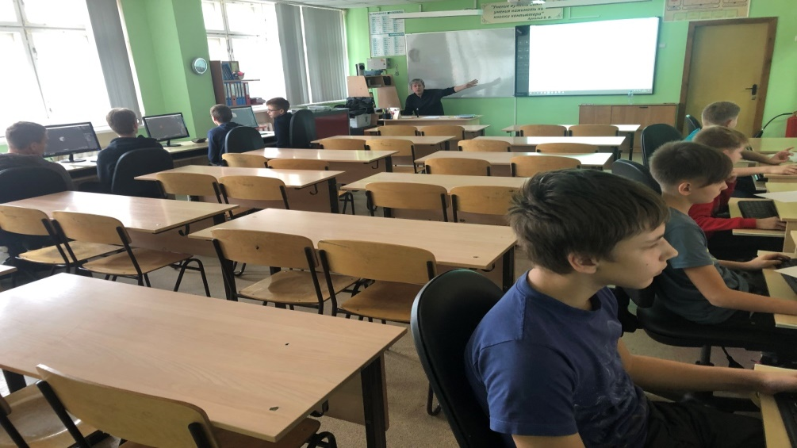
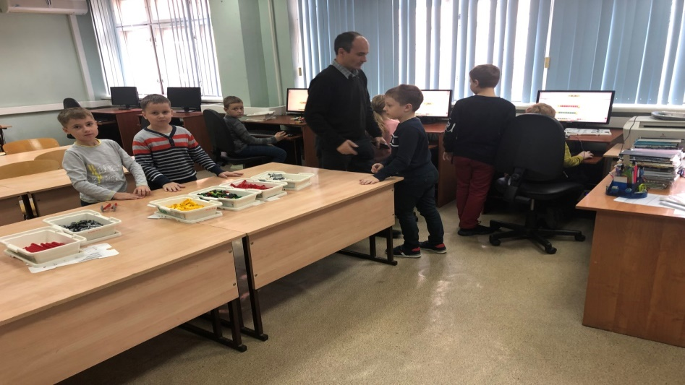
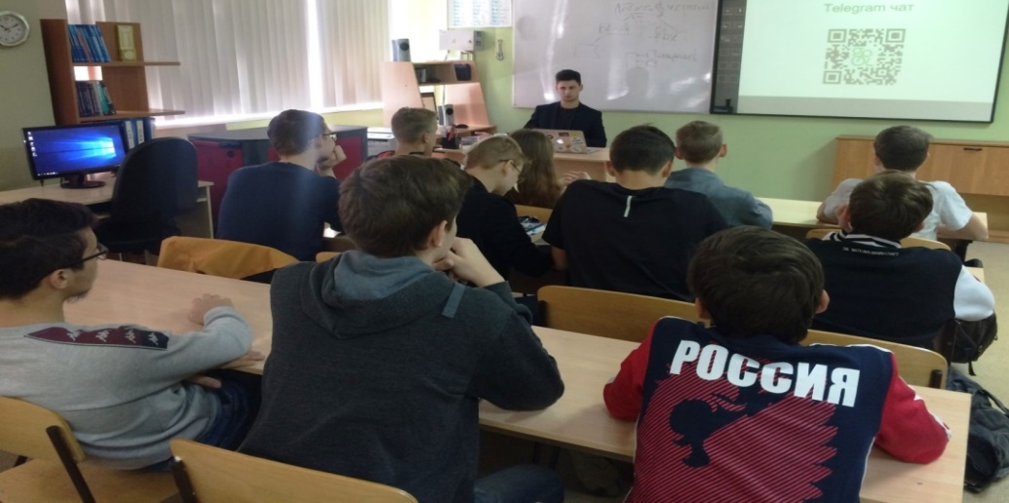
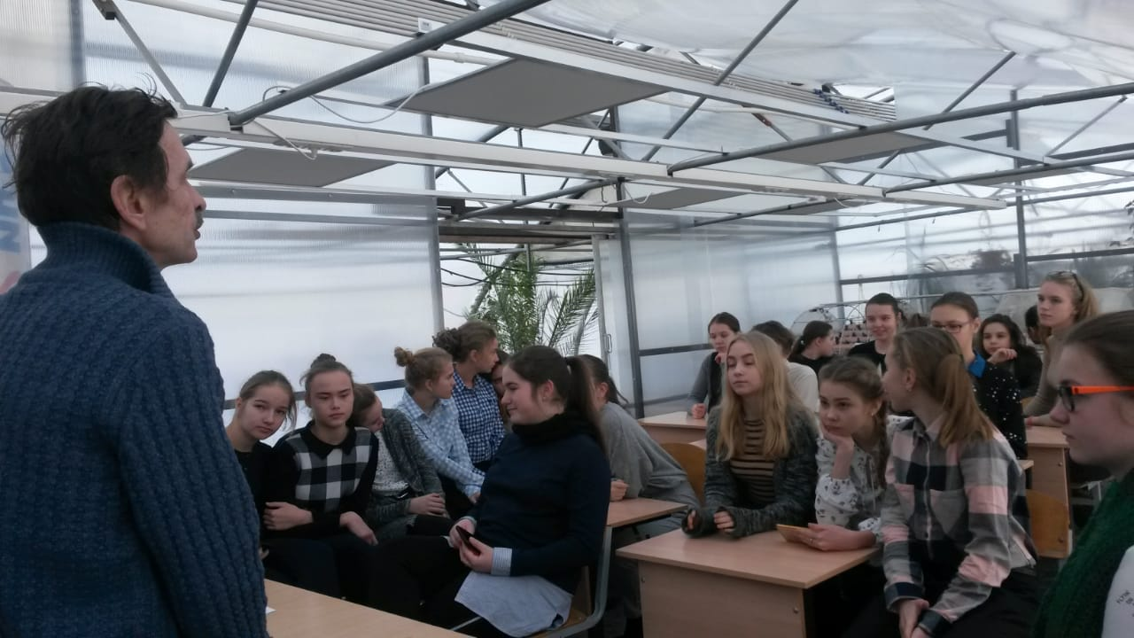
Курсы дополнительного образования
Курс «Программирование виртуальной реальности» в кабинете информатики
Курс «Конструирование роботов исследователей» ведет Сергей Шахов
Курс «Альтернативная энергетика» в биоэнергетическом комплексе читает педагог доп обр Сергей Полянский
Курс «Интернет вещей» читает наш выпускник, генеральный директор фирмы Гринл Никита Самойлов
Notes:
Курсы дополнительного образования проходят как в школьных кабинетах, так и в лабораториях центра научного поиска.

Slide 17
Проектная платформа
Notes:
Третий инструмент для проектной деятельности проектная платформа «Космодис» - серьезное универсальное программное обеспечение, содержащее базы проектов, экспертов, научных консультантов, оборудования, учащихся и фестивалей, на которых создатели проектов в объективном соревновании доказывают превосходство и полезность для человечества своего творения.

Slide 18
Мероприятия: Фестивали «КосмОдис»
Москва, Югра, Калининград, Мордовия, Московская область, Санкт-Петербург, Тула…
Заочный (отборочный этап) – квалификация
Очный этап (экспертная защита) – научно-технические аспекты
Финал (публичная защита) – бизнес аспекты
Notes:
Школа является одним из учредителей и разработчиков этого инструмента проектной деятельности. Интернет-платформы «Космодис», уже приобрела статус всероссийского фестиваля проектных работ, и победители и призеры фестивалей получают дополнительные балы к ЕГЭ при поступлении в определенные ВУЗы, что является немалым стимулом для учащихся.

Slide 19
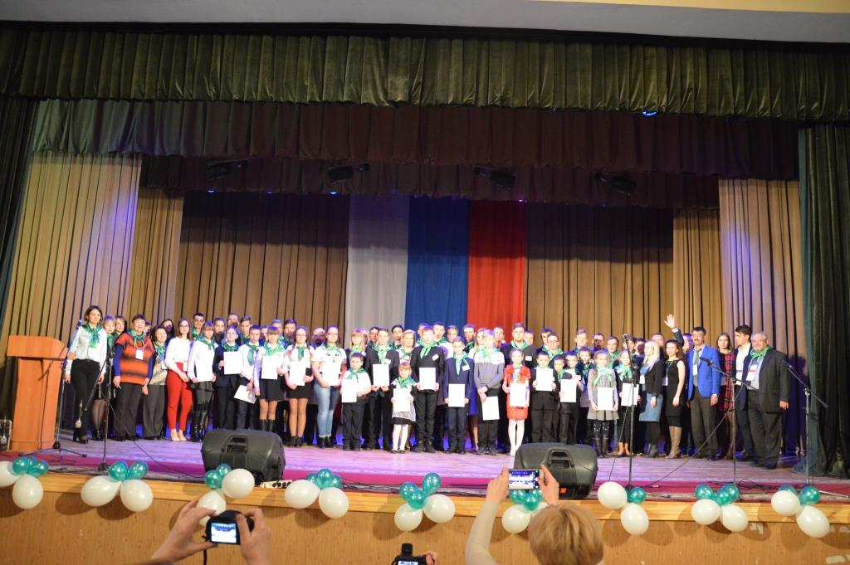
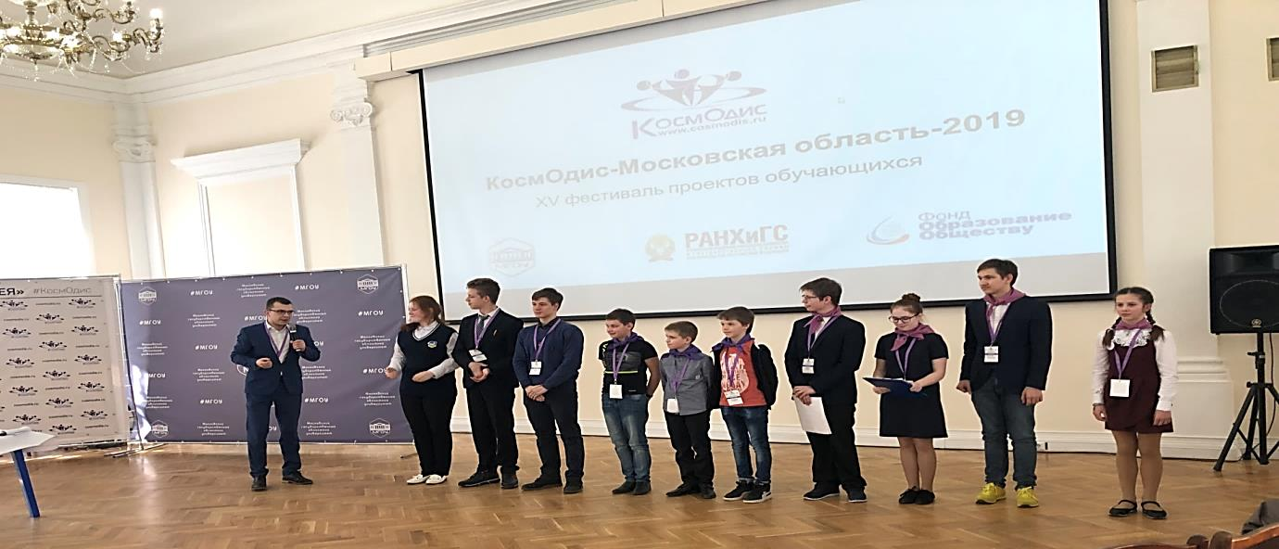
Краснослободск, Мордовия 2018
Московская область, МГОУ апрель 2019
Notes:
На слайде показаны финалы региональных фестивалей «Космодис» Мордовия 2018 и Московская область 2019.

Slide 20
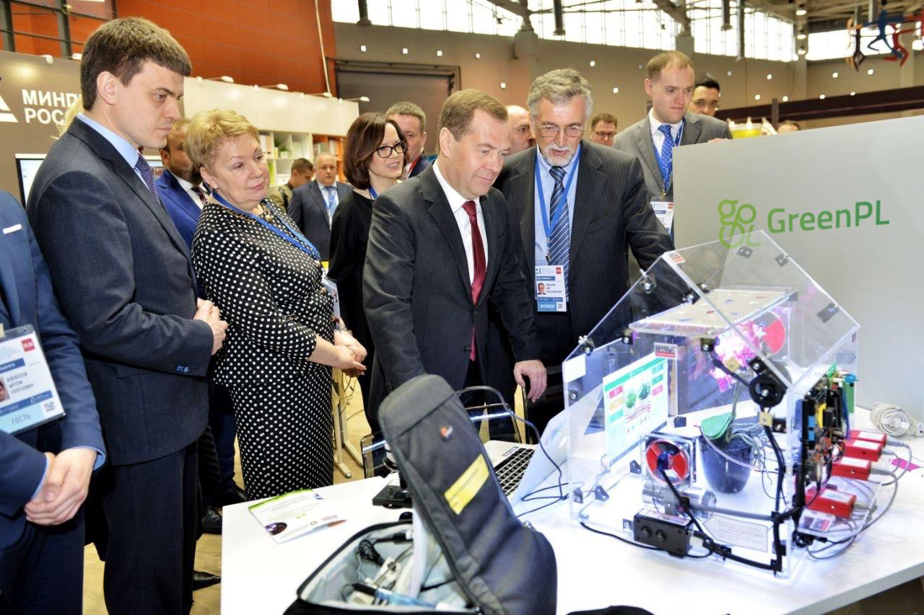
Платформа интернета вещей
Notes:
Четвертый, новейший инструмент проектной деятельности – платформа интернета вещей Гринпл, разрабатываемая в настоящий момент бывшими учащимися школы под руководством. Этот программный продукт позволяет совершенно по-новому организовать проектную деятельность, благодаря всемирной паутине.

Slide 21
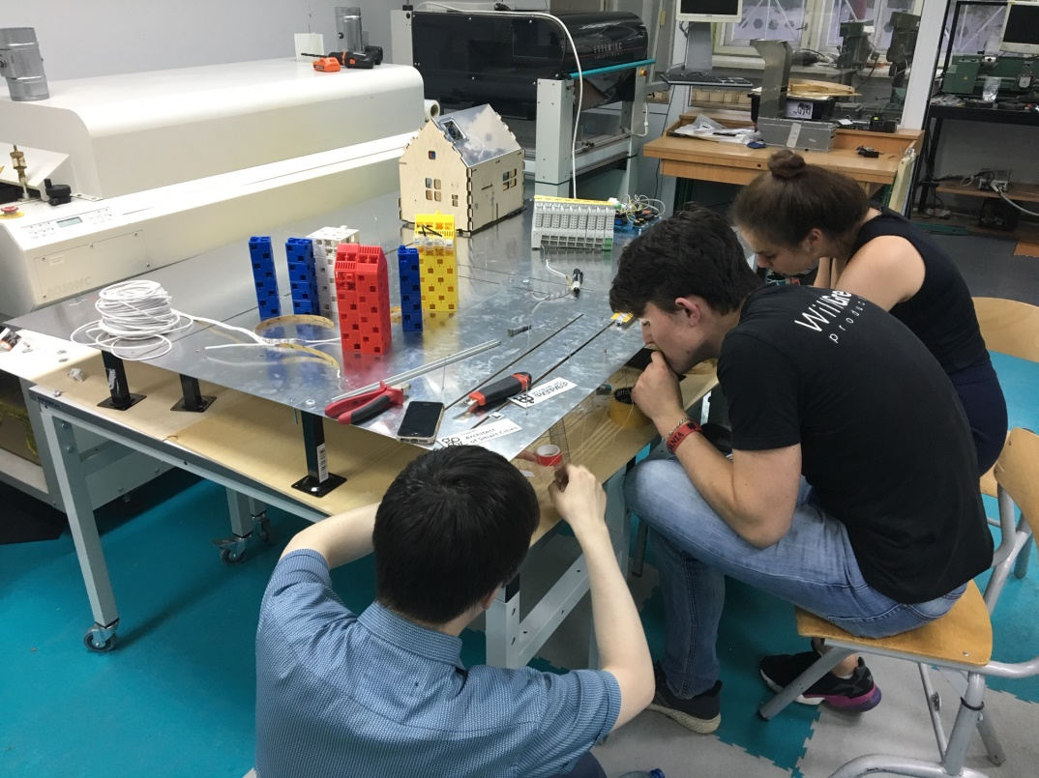
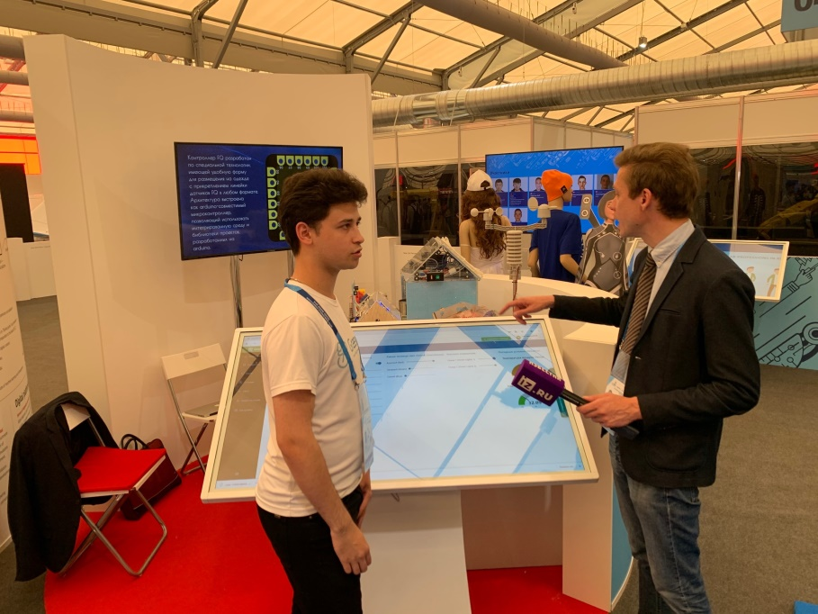
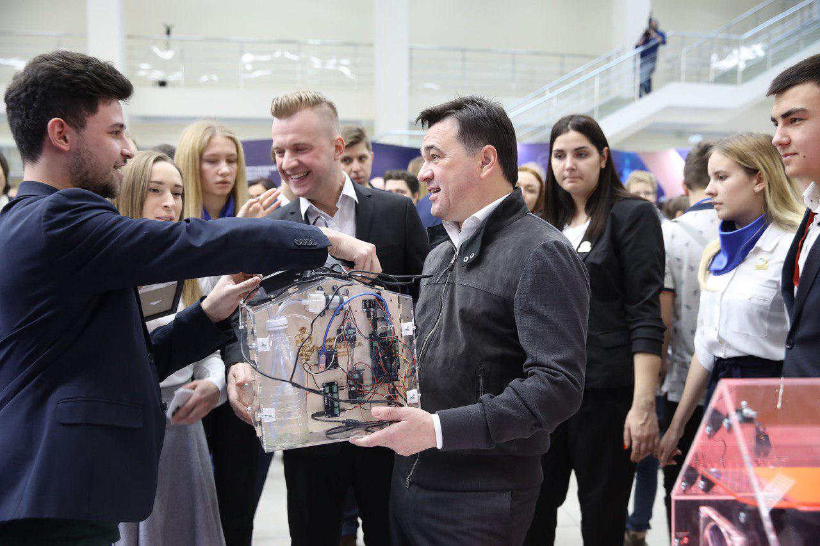
Чемпионат мира по ворлдскилз в Казани
Стенд «Greenpl» в Казани
Подготовка проекта «Умный город» в кабинете Технологий
Notes:
В 2019 году на чемпионате мира по ворлдскилз в Казани, была впервые представлена новая номинация «Умный город», созданная под руководством бывшего ученика нашей школы Никиты Самойлова, чем был открыт путь к проектной деятельности учащихся по этой компетенции. В настоящее время уже большинство созданных в школе инженерных проектов работает на платформе «Гринпл».

Slide 22
Прототипы исследовательского и технологического оборудования класса интернета вещей в рамках РИП МОМО
Notes:
Этот инструмент появился после того как наша школа три года являлась региональной инновационной площадкой МОМО по созданию аппаратно-программного комплекса обеспечивающего возможности удаленной проектной деятельности учащихся через интернет. На слайде показаны некоторые прототипы таких устройств, которые стали первыми элементами платформы IoT «GReenPL».

Slide 23
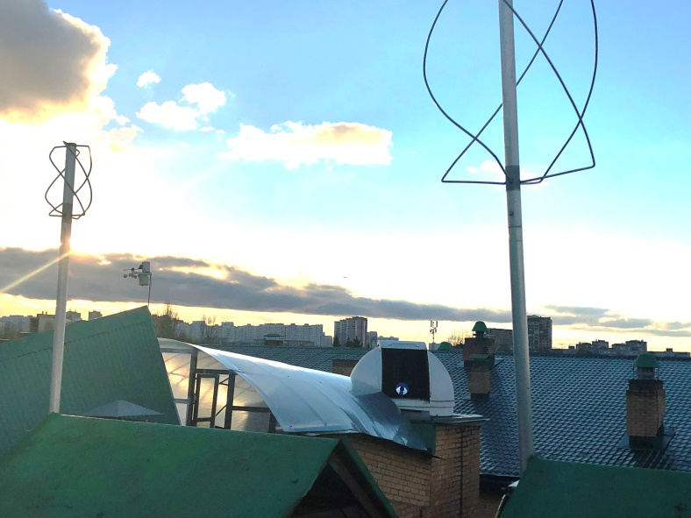
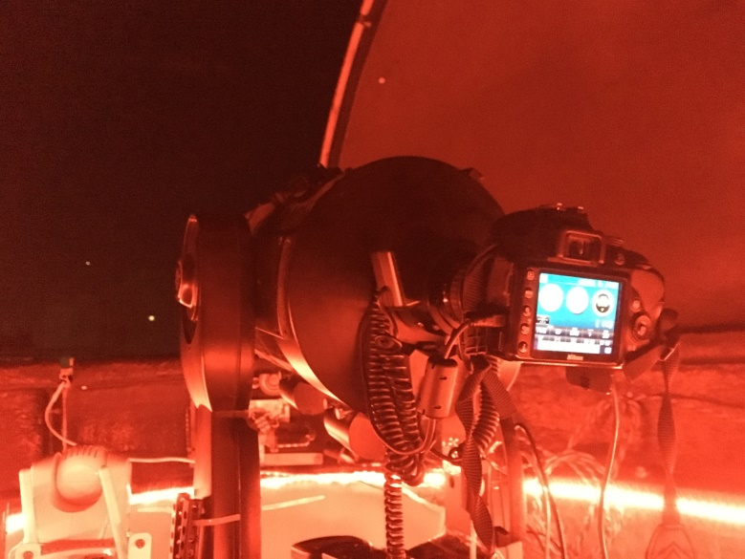
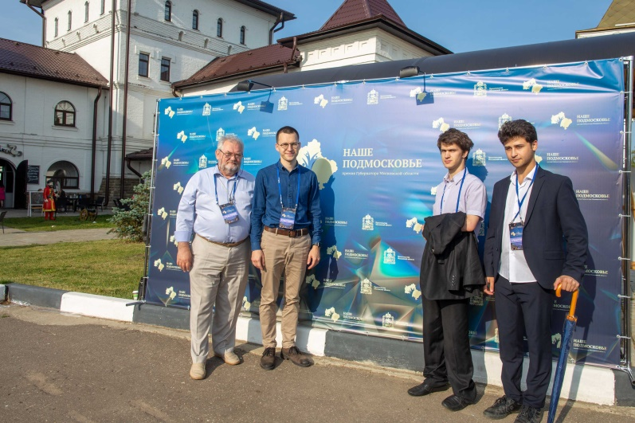
Удаленная школьная обсерватория
Notes:
Одно из этих устройств - удаленная школьная обсерватория, работающая под управление платформы интернета вещей «Гринпл» была удостоена в 2018 году премии Губернатора Московской области.

Slide 24
Новые разработки
Центра научного творчества
«Поиск»
Notes:
Центр «Поиск» продолжает разработку новых проектов для расширения проектной деятельности, работа Центра строится на политике волонтерства, на том, что учащиеся, прошедшие через центр «Поиск», оставляют в школе частичку своей души, своего труда в виде выполненных общешкольных проектов, которыми теперь пользуются следующие поколения учащихся, от обсерватории и школьного стадиона до биоэнергетического комплекса Поэтому они возвращаются в школу, возвращаются тьюторами, учителями, руководителями проектов, преподавателями дополнительного образования. И это наш золотой фонд.

Slide 25
Школьный биоэнергетический комплекс
Проектирование, разработка и создание автоматизированной оранжереи на возобновляемых источниках энергии для исследований в области биоинженерии и биоинформатики
«Формирование и реализация приоритетных инновационных и инвестиционных проектов в биотехнологии; широкомасштабное развертывание биоиндустрии в регионах России по всем секторам биотехнологии; поддержка развития науки о жизни и физико-химической биологии; создание современных образовательных программ и системы подготовки кадров в области биотехнологии;»
Комплексная программа развития биотехнологий в Российской Федерации на период до 2020 года (утв. Правительством РФ от 24 апреля 2012 г.
Notes:
Перед вами очередной проект для развития мотивирующей среды - автоматизированная оранжерея для исследований в области биоинженерии, биоинформатики и альтернативной энергетики. Важность этого инновационного технологического и научного направления для образования, зафиксирована в Комплексной программе развития биотехнологий, принятой правительством РФ в 2012 году.

Slide 26
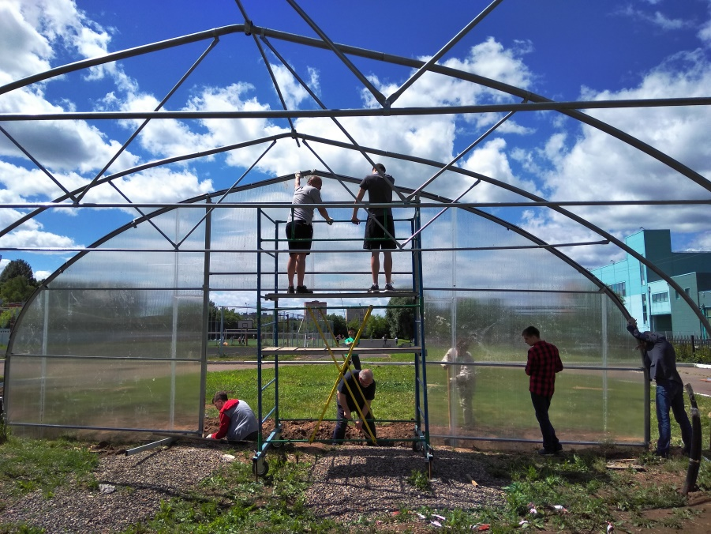
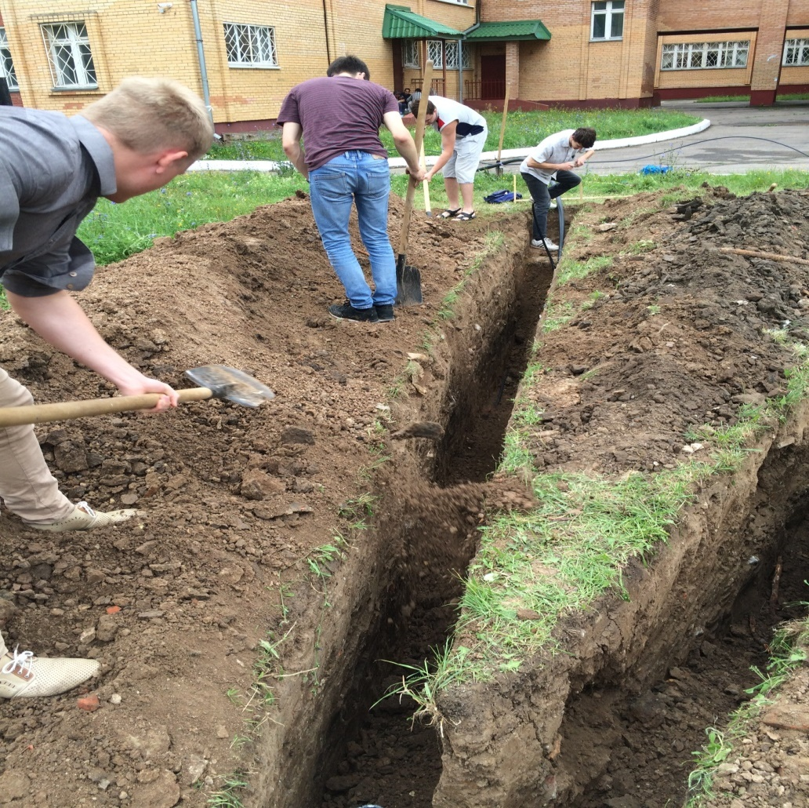
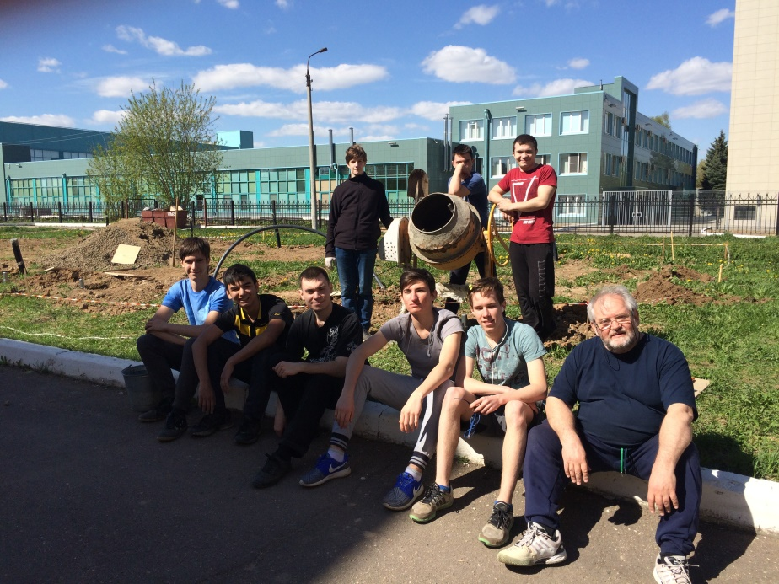
Инженерный класс строит оранжерею
Notes:
Это пример того как создаются объекты техносферы в нашей школе. На строительстве оранжереи работали, и учащиеся инженерного класса, и бывшие выпускники школы.

Slide 27
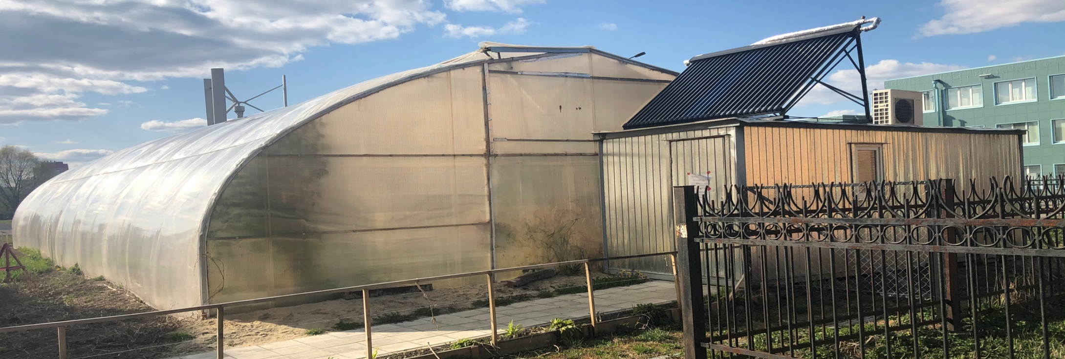
Пять возобновляемых источников энергии школьного биоэнергетического комплекса
1. Солнечная электростанция 4. Тепловой насос Кельвина
2. Ветрогенератор 5. Гелиоколлектор
3. Биогенератор
Notes:
Пять возобновляемых источников энергии это: 1. Солнечная электростанция 2. Ветрогенератор 3. Биогенератор 4. Тепловой насос Кельвина 5. Гелиоколлектор. На слайде виден ветрогенератор, гелиоколлектор и тепловой насос Кельвина.

Slide 28
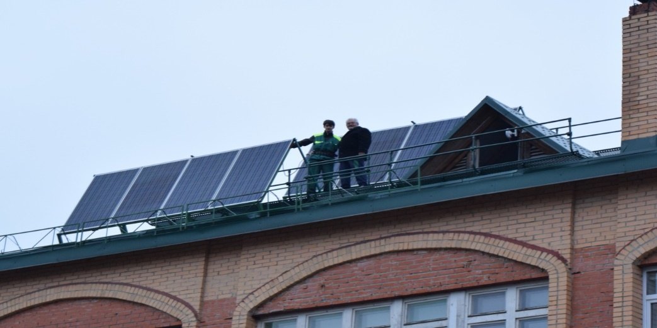
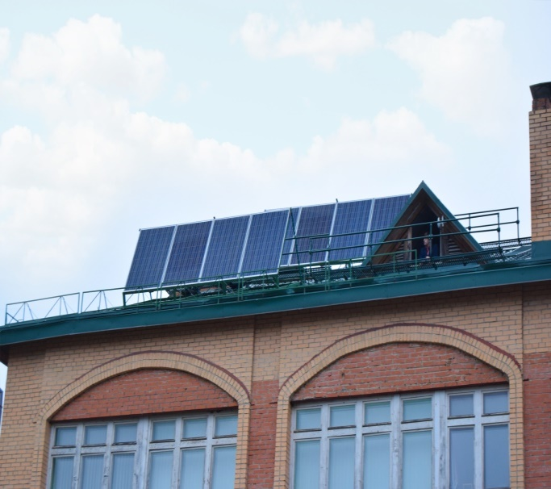
Солнечная электростанция
Notes:
Солнечная электростанция на 3 кВт на крыше школы и пульт управления электростанцией.

Slide 29
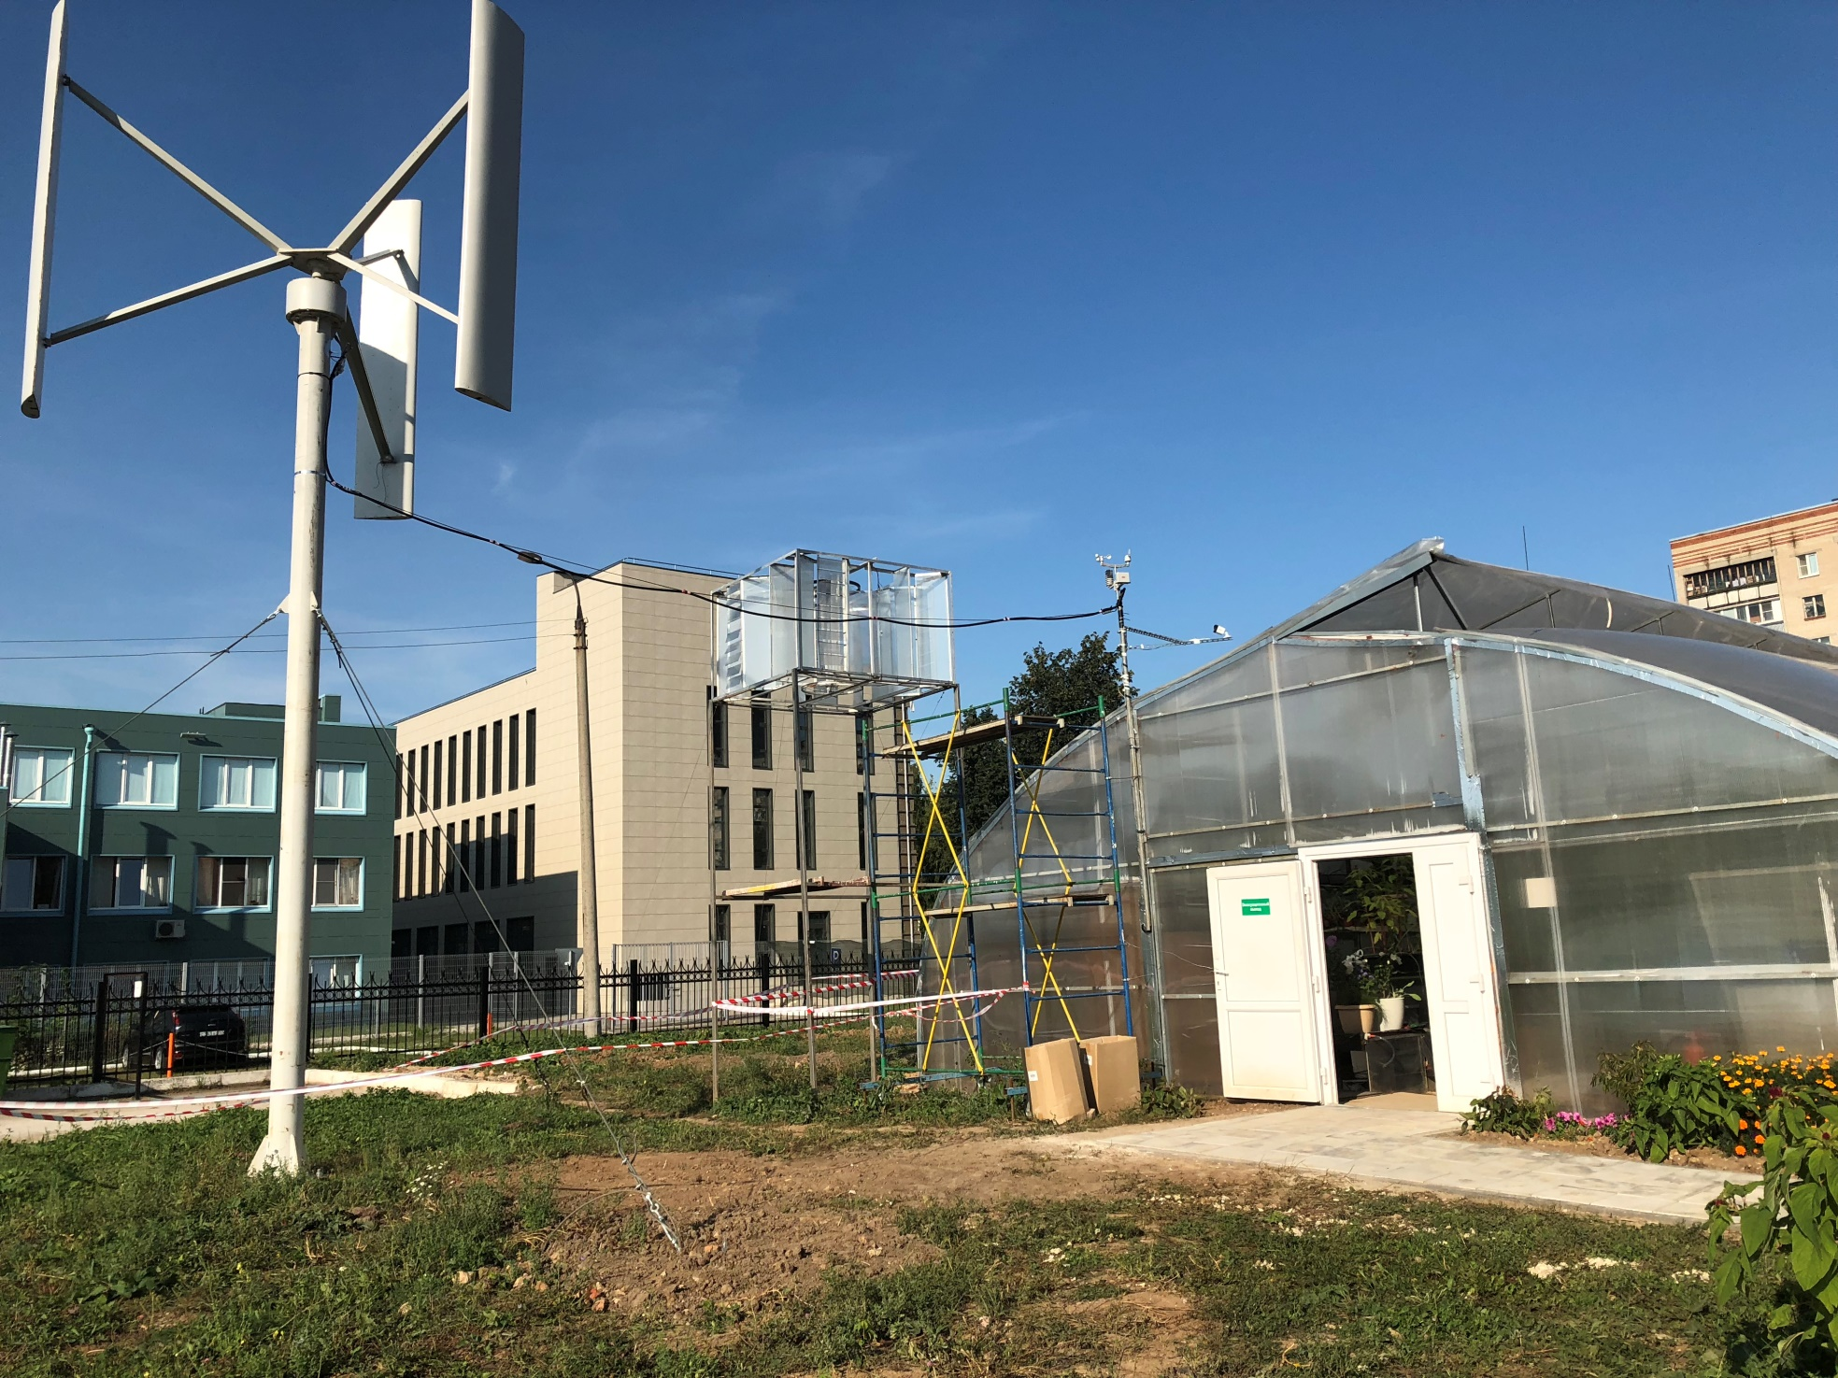
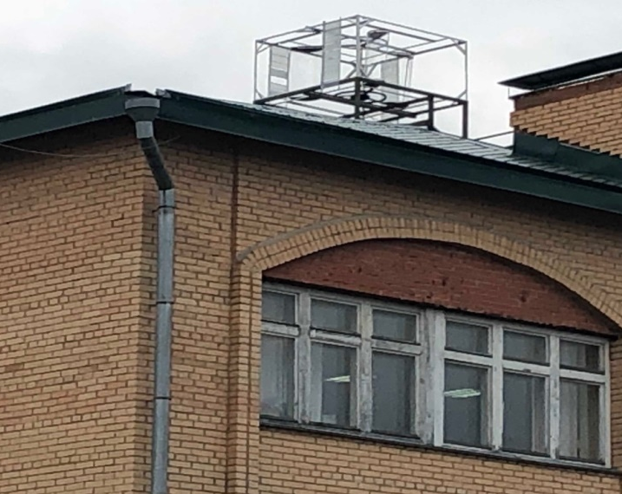
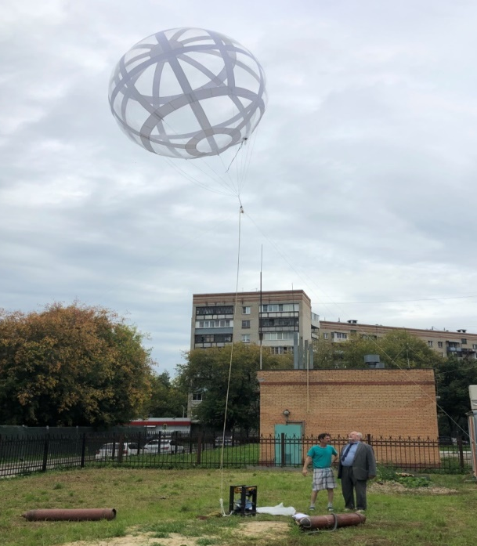
Ветроэлектростанции
Notes:
Три ветроэлектростанции, работающие на снабжение электроэнергий нашу оранжерею.

Slide 30
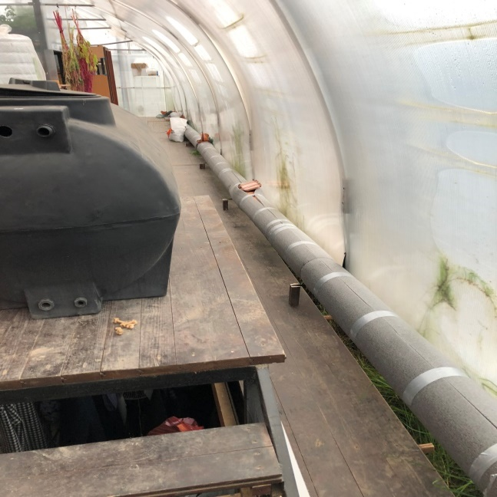
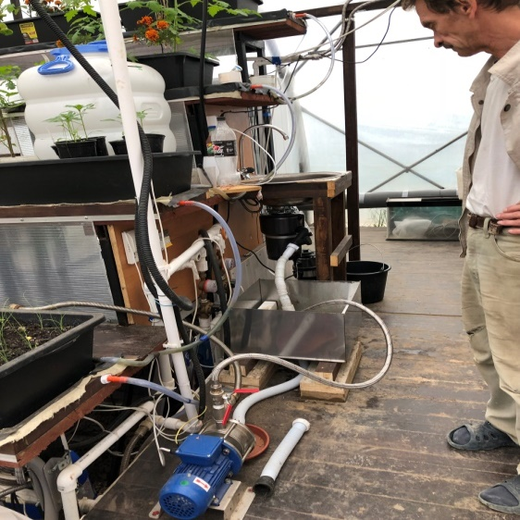
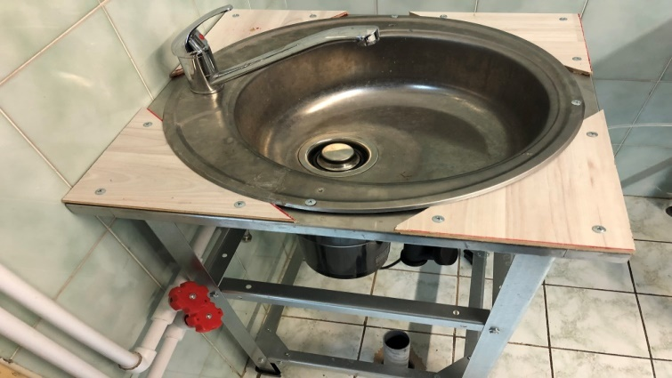
Генератор биогаза на органических отходах
Каталитическое окисление газа
Колонна биогенератора
Диспоузер в оранжерее Диспоузер в столовой Газгольдер для хранения биогаза
Notes:
В оранжерее установлен биогенератор, работающий на растительных отходах от деятельности оранжереи и органических отходах от школьной столовой. Вырабатываемый биогаз используется для обогрева оранжереи путем каталитичского окисления при температуре 400 градусов

Slide 31
Возможности комплекса
3 климатических зоны тропики, субтропики, средняя полоса
Комплекс: вид с юга
Декоративная зона
Учебная зона
Техническая зона
Исследовательская зона
2 производственные агро зоны
Акваферма, птичник, крольчатник
Notes:
Автоматизированный биоэнергетический комплекс включает три климатических зоны, 2 производственные агрозоны, исследовательский центр, учебную и техническую зоны, акваферму, птичник, крольчатник, вермитехнологии. Управление комплексом осуществляется с помощью платформы интернета вещей «GreenPL».

Slide 32
Черепаший пруд – зона умеренного климата
Notes:
Зона умеренного климата и черепашьим прудом

Slide 33
Тритоновый пруд и агротерасса в тропической зоне
Notes:
Тритоновый пруд и агротеррасса в зоне тропического климата.

Slide 34
Сукуленты в субтропической зоне
Каскадный биофильтр для тритонового пруда
Notes:
Уголок сукулентов в субтропической зоне и каскадный биофильтр для очистки тритонового пруда

Slide 35
Растениеводство в умеренном климате

Slide 36
Перепелиная и аква фермы в оранжерее
Notes:
Перепелиная и осетровая фермы в подтеррасном пространстве оранжереи. Инкубация перепелиных яиц.

Slide 37
Учебная аудитория комплекса
Курс допобразования «Жизнь в аквариумах и террариумах»
Террариумы, вольеры,
аквариумы
Notes:
Занятия групп дополнительного образования в учебной аудитории биокомплекса.

Slide 38
Проектно-исследовательская лаборатория
Notes:
В проектной деятельности при выращивании растений используется разнообразные современные биотехнологии: гидропоника, аэропоника и др

Slide 39
№ | Наименование проекта | Руководитель | предмет | проектант
Проектная деятельность учащихся
1 | Создание аквафермы | Тропин | Биология | Субботин
2 | Вермикультивирование | Будаев | Биология
3 | Создание грибной фермы | Полянский | биология | Назарова
4 | Создание системы автоматического полива | Самойлов | Информатика | Ястребов
5 | Технология Zip-group | Удовик Ю.К. | Биология
6 | Технология гидропоника | Удовик Ю.К.
7 | Технология аэропоника | Удовик Ю.К.
8 | Создание мини-биогенератора | Полянский | Биология | Соловьев
9 | Создание крольчатника с утилизацией отходов | Удовик Ю.П. | Биология
10 | Влияние музыки на развитие растений | Полянский | Биология | Мишина
11 | Переработка органических отходов – с помощью микроводорослей | Полянский | Биология | Мариничев
Notes:
Образцы проектов, выполняемых учащимися на базе биоэнергетического комплекса школы.

Slide 40
Проект: «Микробно-топливный элемент» Подвальнова, Зайцев 10А
Notes:
Один из последних проектов учащихся 10-о класса, победитель городского конкурса «Шаг в науку 2020»

Slide 41
Техническое помещение оранжереи
1. Накопительные емкости дождевой воды
2. Емкость теплоносителя для обогрева
3. Емкость подготовки пульпы биогенератора
4. Оборудование ветровой электростанции
5. Блок электроснабжения оборудования
6. Фильтровальная и насосная станции
7. Пульт управления оборудованием
8. Емкости сбора отходов ферм
Notes:
Техническое помещение оранжереи – сердце биоэнергетического комплекса, с виду напоминающее оборудование космического корабля.

Slide 42
Школьный космический телескоп
Проектирование, разработка, создание и запуск первого российского школьного космического телескопа для ведения проектной деятельности на орбите Земли.
«Формирование целостной образовательной системы в области использования результатов космической деятельности с участием высших, средних и специальных образовательных учреждений, в том числе с использованием центров компетенции в сфере использования результатов космической деятельности»
Основы государственной политики в области использования результатов космической деятельности в интересах модернизации экономики Российской Федерации и развития ее регионов на период до 2030 года.
14.01.2014
В. В. Путин
Notes:
Задача формирования образовательной системы в области использования результатов космической деятельности, зафиксирована в основополагающем правительственном документе по модернизации экономики Российской федерации на период до 2030 года, и, значит, наши планы лежат в русле государственной политики

Slide 43
Школьный астро-космический комплекс
Центр космического мониторинга
Метеостанция
Удаленная обсерватория
Цифровой
планетарий
Антенна Вьюнок
Антенна Алиса
Notes:
Астро-космический комплекс школы

Slide 44
Центр космического мониторинга 2016
Антенны центра
Пульт управления приемом данных
Notes:
В настоящее время у нас уже работает центр космического мониторинга, и мы обрабатывает карты земной поверхности, получаемые с российский полярных спутников с помощью приемных антенн «Алиса» и «Вьюнок»

Slide 45
Лаборатория космических исследований 2017
Notes:
Лаборатория космических исследований - этот проект, придуман нашими детьми и полностью завладел их умами. Проектирование и разработка собственных космических спутников и запуск их на околоземные орбиты.
Перед вами прототип будущего спутника, сделанного на 3D принтере нашими учащимися, членами научно-проектного центра.

Slide 46
Проект «Школьный космический телескоп»
Представление программы проекта состоится 19 января в 14-00 по адресу: г.Подольск, ул.Парковая, 16
Средняя школа №29
Информация по тел. 89036890270
(иметь при себе паспорт)
Notes:
Сетевой проект «Школьный космический телескоп» целью которого является запуск на орбиту космического спутника и полезной нагрузкой в виде оптического телескопа запущен 19 января 2019 года

Slide 47
Команда проекта «Школьный космический телескоп»
Notes:
Над проектом работает команда учащихся из 20 человек из 6 городов России. Руководителем проекта является профессиональный ракетчик к.т.н. Шаенко Александр Юрьевич.

Slide 48
Строительство Центра управления полетом
Notes:
На слайде вы видите строительство на крыше школы Центра управления полетом космического аппарата, состоящего из комплекса антенн, работающих в трех диапазонах частот.

Slide 49
Инженерный класс выпуск 2020
Notes:
И вот наконец перед вами инженерный класс на экскурсии в фирме Яндекс, который в этом году уже покинет стены Альма матер, и отправится в свободное плавание по морям высшего образования.

Slide 50
Программа инженерного образования 9-11
Инвариант | Естественно-научный базис
 | Математика | Физика | Информатика
 | Технологический базис
 | ТРИЗ | САПР | Управление проектами
 | Информационно-коммуникационный базис
 | Языки программирования | Сетевые технологии | Интернет технологии
Вариатив | 3D-моделирование и прототипирование | VR/AR/MR | Робототехника, мехатроника
 | Беспилотные аппараты | Веб-дизайн,технологии видемонтажа | Биомедицина и генная инженерия
 | Микробиология и биотехнология | Космическая география и социальная экология | Основы нанотехнологий
 | Проектирование спутниковых систем | Возобновляемые источники энергии | Интернет вещей
Проектная деятельность | Выполнение двух проектов в 10 и 11 классе длительностью по полгода, обязательное участие в конкурсе.
Бизнес-партнеры | Yandex, Softline, Научные развлечения, Гидропресс, НПО Луч, Подольский ЗИО, Сколково, Роскосмос, ОРКК, Сканэкс, Спутникс, Интел, Самсунг, Эпсон
Академические партнеры | ИПУ, ИФТТ, МИФИ, МГУ, ВШЭ, МПУ, МФТИ, МЭИ, МИРЭА, МИСИС, МВТУ
Notes:
Такая техносфера позволила реализовать определенную программу инженерного образования. которая состоит из двух блоков: инварианта и вариатива. Если инвариантная программа изучается всем классов, то вариатив предполагает выбор учеником по своей индивидуальной траектории трех полугодовых курсов по инновационным направлениям развития науки и технологий, с обязательным выполнением двух проектов в 10 и 11 классе.

Slide 51
Модули инженерного класса
Курс Проектирование спутниковых систем, рук. к.т.н. Александр Шаенко
Курс САПР читает инженерному классу ведущий специалист OOO «Научные развлечения» Альберт Цуцких
Курс «Управление проектами» читает с.н.с. РАНХиГС Кирилл Заведенский
Курс «Системы искусственного интеллекта», Михаил Губко, д.ф.-м.н., проф. МФТИ, ИПУ РАН
Notes:
Вариативные курсы для будущих инженеров читают приглашенные специалисты. Источников таких кадров три: это, либо люди с потребностью делится своими знаниями с детьми, либо бизнес-партнеры, либо академические партнеры школы. Академические партнеры это преподаватели МИФИ, МФТИ, ВШЭ, Мосполитеха и т.п., бизнес-партнеры - в основном члены подольской организации СМУС, Совета молодых специалистов и ученых, сотрудники инновационных предприятий Подольска и Москвы. Как правило это молодые люди, из руководящего состава своих фирм, уже остепененные, знающие потребности своих предприятий, и поэтому научные проекты, которые они предлагают учащимся обязательно будут востребованы и внедрены, а это очень важно для тех кто их выполняет.

Slide 52
Спасибо за внимание!
http://school29.ru
Notes:
Наша школа позиционирует себя как цифровая школа проектных технологий, миссия которой - способствовать возрождению инженерного сословия России.
Обратите внимание: на крыше школы вы видите солнечную электростанцию, обсерваторию, планетарий, центр космического мониторинга – это все компоненты техносферы школы, предназначенные для дополнительного образования обучающихся.
Уже сегодня мы можем говорить о росте процента наших учеников, поступающих в технические вузы на чисто инженерные специальности. Благодаря созданной мотивирующей среде, эта цифра увеличивается с каждым годом.

